Slide 1

旅游英语讲座
如何轻松自由行
宁立波

Slide 2



Slide 3

Notes:
签证分为材料签和面签，新马泰韩日等国都是材料签，也不需要录指纹啥的，所以，交给旅行社代办就可以了
面签分为中介面签如欧洲等国，和使馆面签，主要是美国

Slide 4
Suggested Sequence of Visa
Asia → Europe or Australia
→ United States → Anywhere you like
Notes:
一切旅游都是为了美国签证，有了美签，其他国家基本都放绿灯；当然，如果能通过公差开会先去的美签的话，会好很多
原则上先办家庭里经济条件最好的，然后，用这个美签再去带着其他人过关
税单很重要，固定资产很重要

Slide 5
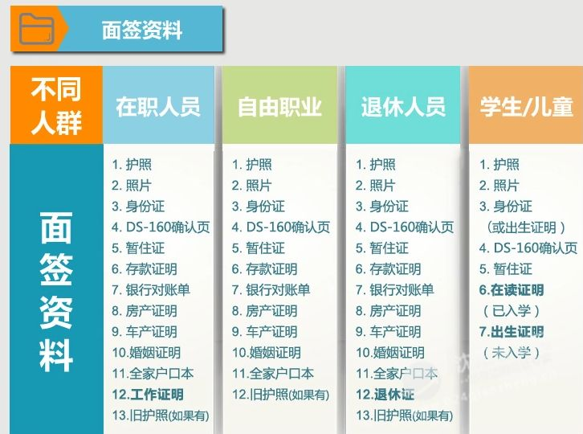

Slide 6
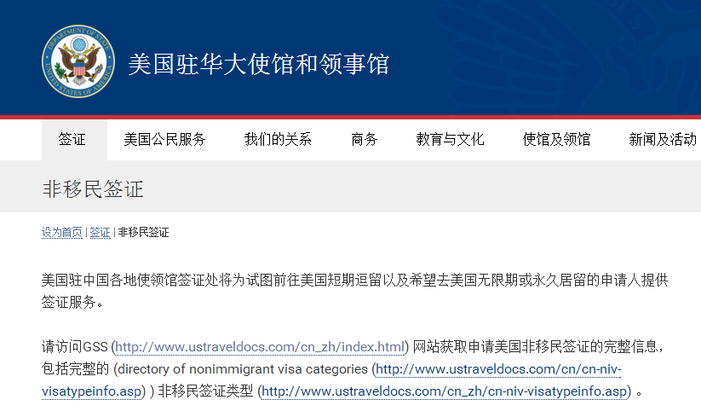

Slide 7
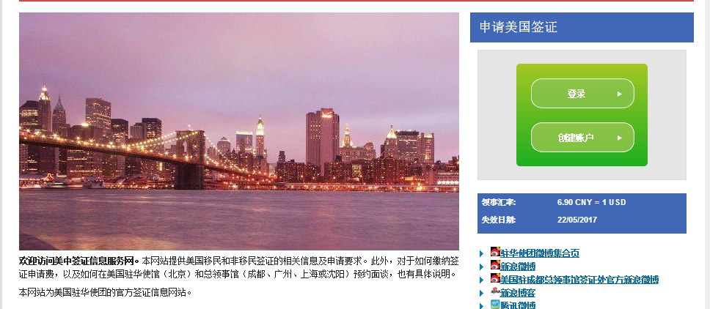
www.ustraveldocs.com
Notes:
这是一个出奇慢的网站，如果遇到网页停滞，是非常正常的事情，更换浏览器，更换网络，等待

Slide 8

What’s your name?
surname
first name
family name
name in CCC
given name
Notes:
Surname: 姓，来自法文 sur = family name = second name
First name: 名 = name = given name
CCC (Chinese Commercial Code) 标准中文电码

Slide 9
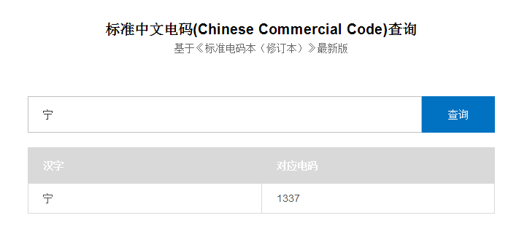

Slide 10
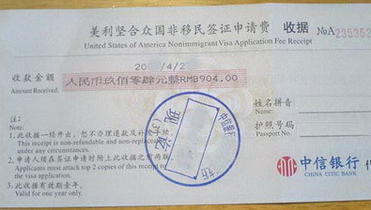
Notes:
缴费的事情，就别自理了，有了缴费号码，去中信银行缴费最稳妥

Slide 11
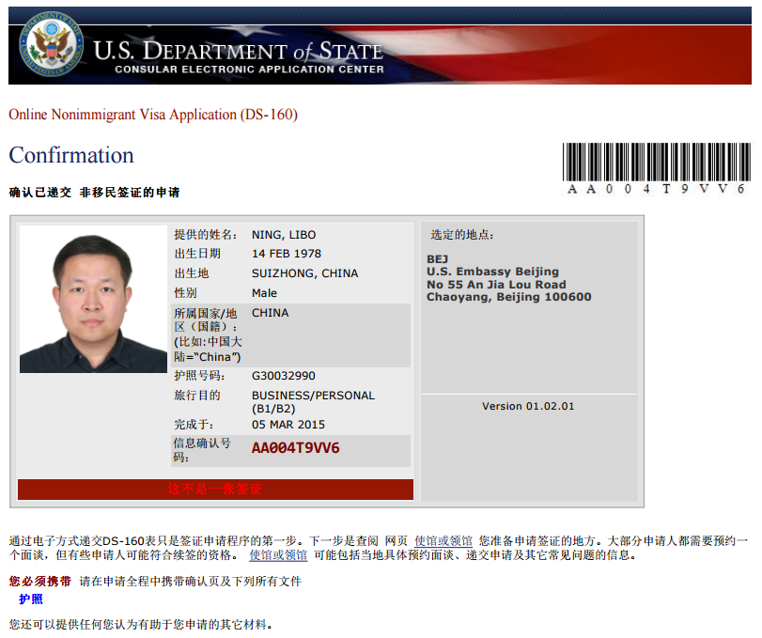

Slide 12
Where do you live?
No. 55, House of An’s Family Rd.？
Notes:
翻译自己家地址，主要是给邮局看的
汉语拼音翻译即可，邮编别错就行
目前翻译量最大的是英国签证，主要是户口本的翻译，委托给中介处理就好了

Slide 14
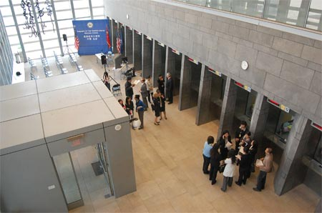
How to prove your return?
Notes:
实际上签证很简单，你看这条红色标语了吗？
面签的核心问题，就是证明你回来

Slide 15
How are you?
Notes:
Fine, thank you, and you?
Good, how are you?
Good morning.
Hello, nice to meet you.
Your suit is beautiful.
Have you enjoyed the most delicious food here in Beijing?

Slide 16
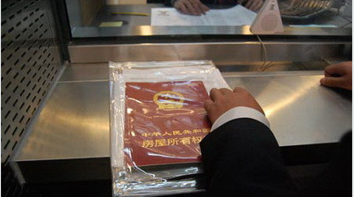
Family and career

Slide 17
annual income
monthly earning
apartment/flat/house/villa
car/vehicle/SUV/MPV/van/Harley Davison
career plan
endeavor/enterprise

Slide 18
帅锅
美铝
团队
老人

Slide 19
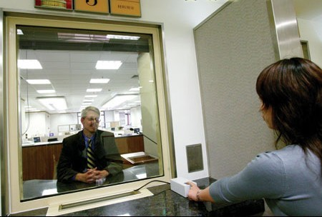
Last second
Notes:
小彩色，通过；大白，拒签。抓紧最后时间申诉 “please hold on”
录指纹
Thumb 大拇指
Index finger 食指 forefinger, first finger (not figure, Chicken Finger 鸡翅，不是鸡爪子)
Middle finger 中指
Ring finger 无名指
Little finger 小指

Slide 20
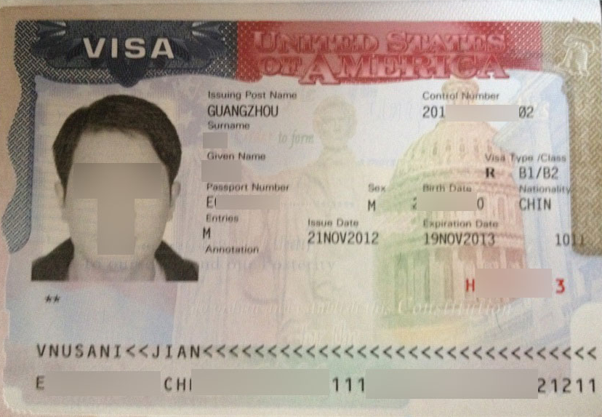
Custom
Notes:
跟面签一样的材料，要带到美国，特别是第一次入境的时候使用，相当于二次面签
Entrance: M
B1/B2 要根据你的签证性质说你的行程 itinerary

Slide 21
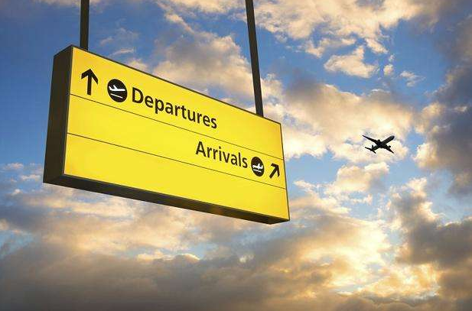

Slide 22
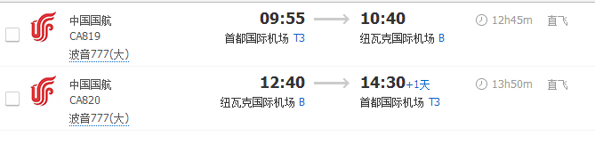
Notes:
中文网站只是把你送到了纽约附近，而不是纽约市，相当于降落在了蓟县
一定要了解落地机场的具体位置
看好是否直飞，用时
时间，以纽约夏令时为例，差半天

Slide 23
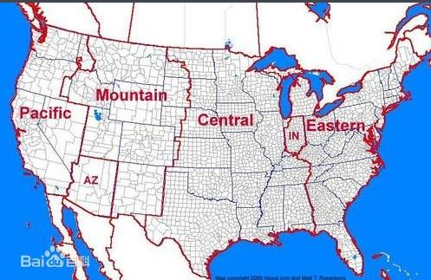
Notes:
每年3月的第二个星期日至11月的第一个星期日采用夏令时，夏令时比正常时间早一小时。
美国时间与中国时间时差(夏令时)
1.太平洋时区PST(包括加州、内华达州(las vegas)、华盛顿州(西雅图))与北京相差15小时；
2.山地时区MST(包括亚利桑那州(大峡谷、羚羊谷)、犹他州(盐湖城、zion、bryce、arches)、蒙大拿(西黄石)、怀俄明(黄石、大提顿)、科罗拉多州(丹佛))：代表城市盐湖城，与北京相差14小时；
3.中部时区：代表城市芝加哥，与北京相差13小时；
4.东部时区(包括奥兰多)：代表城市纽约、华盛顿，与北京相差12小时；
最最奇怪的是亚利桑那州arizona，他们是山区时间，但是不执行夏令时。也就是说在夏令时期间，和太平洋时间的拉斯维加斯时间是一样的，从犹他进入亚利桑那要减少一个小时，去犹他要加一个小时；在秋冬季他们和山区时间的犹他时间是一样的，从拉斯维加斯进入亚利桑那要加一个小时，去LV要减少一个小时。
实行夏令时。即在夏季到来前，把时针拨快一小时，到下半季秋季来临前，再把时针拨回一小时。

Slide 24
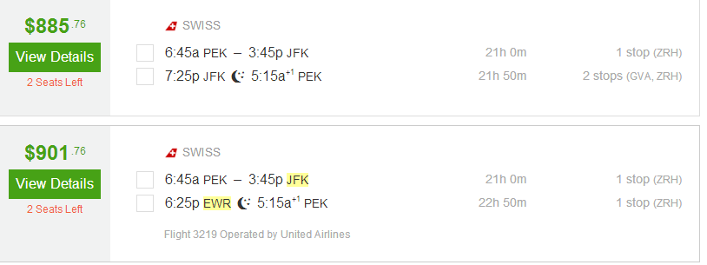
Notes:
www.priceline.com
关于 pm 和 am

Slide 25
Baggage Allowance
Carry-on Bag/battery
Check-in Bag/flammable
Baggage Tag
Claim Tag
Fragile Sign/Sticker
Notes:
22 kg/piece
How many pieces does the Airline you take allow?
Carry-on Bag/Baggage: size, pieces (塑料袋也算件数)
Over-sized
Over-weighted

Slide 26
What is MAAS?
Notes:
Meet and Assist Service
Wheelchair passenger
UM (unaccompanied minor)
YP (young passenger)

Slide 27
How to use VIP Lounge?
Notes:
PP 卡

Slide 28
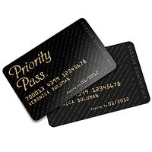

Slide 29
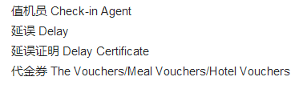
Notes:
始发航班 ok, 航空公司原因可以；如果是两家航空公司衔接中转，就没戏了

Slide 30
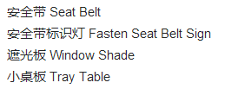
Notes:
关岛： click it or ticket

Slide 31
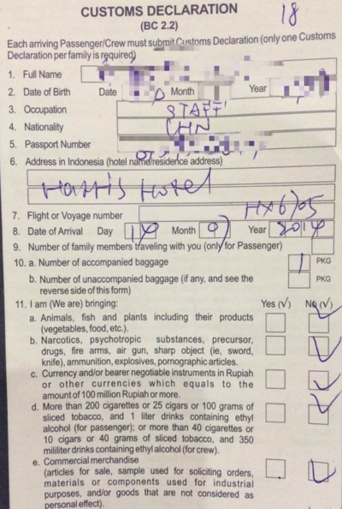
Food
Vegetable
Fruit
Cash
Tobacco
Instant noodle
Notes:
方便面的回答？要诚实

Slide 32
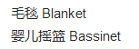
Notes:
最好睡衣上飞机

Slide 33
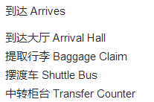

Slide 34
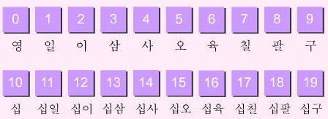

Slide 35
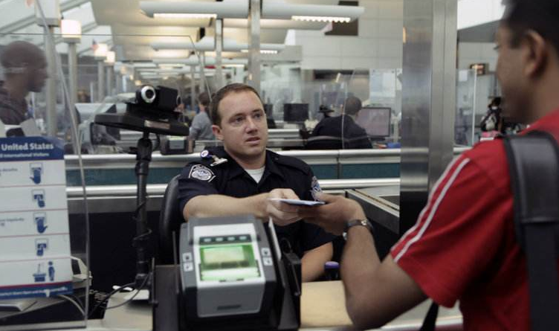
Notes:
可以模拟：
入关
麻烦请给我你的护照。 May I see your passport, please?
这是我的护照。 Here is my passport / Here it is.
旅行的目的为何? What’s the purpose of your visit?
（移民）（观光）（公务）。（Immigrant）（Sightseeing）（Business）.
随身携带多少现金? How much money do you have with you?
大约7,000元。 I have 7,000 dollars.
祝你玩得愉快。 Good. Have a nice day.
谢谢。 Thank you.

Slide 36
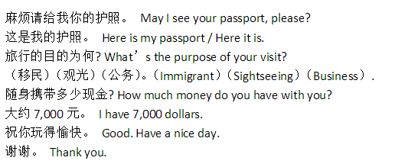

Slide 37
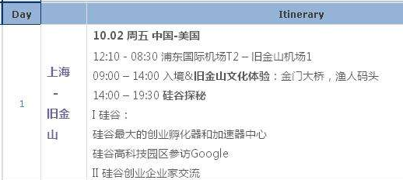
itinerary
Notes:
中文行程没有用！
海关和签证处不一样，不能要求人家讲中文
特别是遇到亚洲面孔，不能轻易说 you are Chinese, can you speak Chinese?

Slide 38
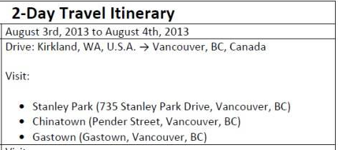
Notes:
在家练熟英文地名，准备好航班信息、酒店信息、行程信息等，具体会议内容要会用英文解说

Slide 39


Slide 40
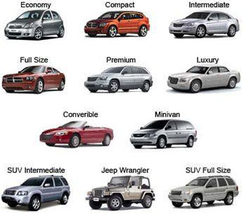
Notes:
提前网上预订基本够用的车型，然后基本会升级

Slide 41
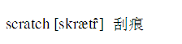
Notes:
拍照

Slide 42
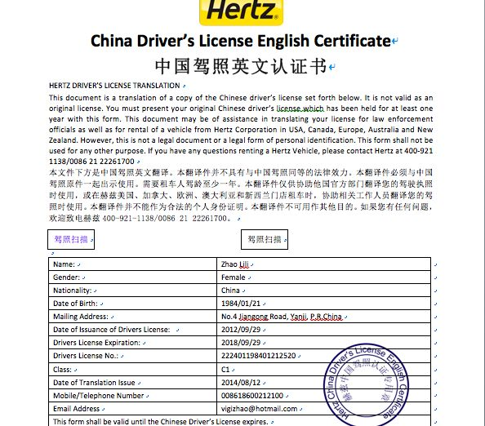

Slide 43
Block the road
Pull over the car
Head for
Roll down window
Car Pool
Notes:
手放在方向盘上

Slide 44


Slide 45
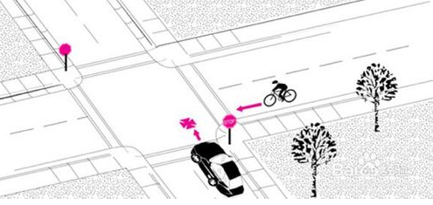

Slide 46
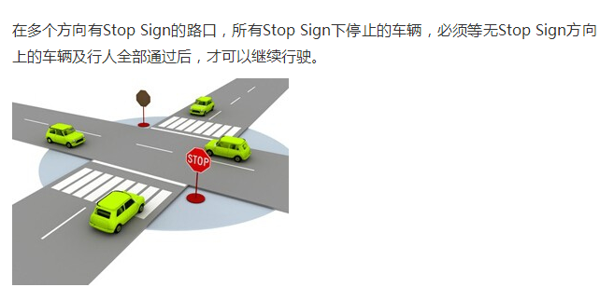

Slide 47
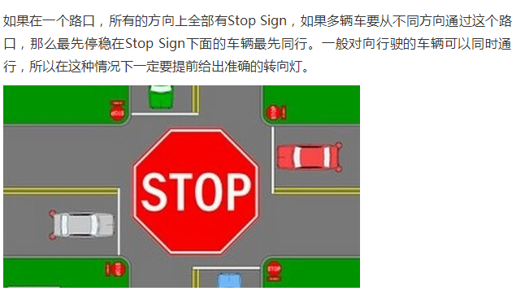

Slide 48


Slide 49
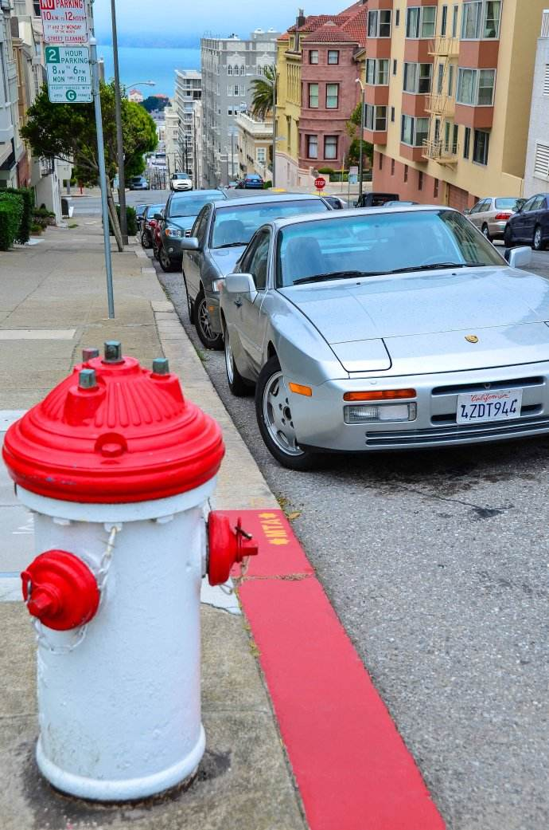

Slide 50

Notes:
中央公园的停车场，必须 valet parking

Slide 51
Early bird special
Flat rate
Daily maximum
Expired
Do not inspect other parking car
Notes:
Expired 咪表过期
Flat rate 全天平均
美国砸车比较多，停车管理员有枪，纽约看车被抓

Slide 52
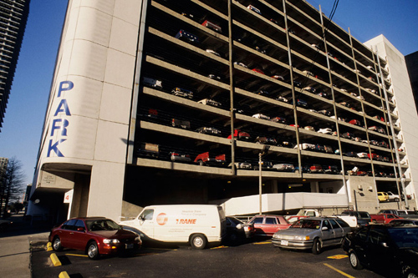

Slide 53
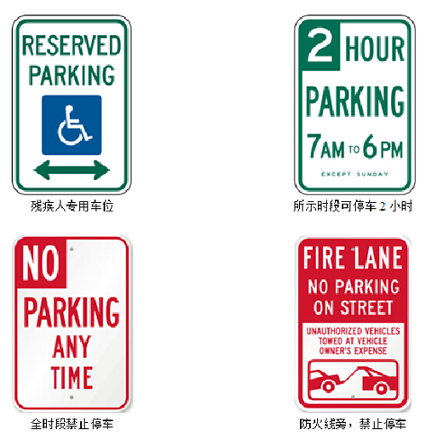

Slide 54
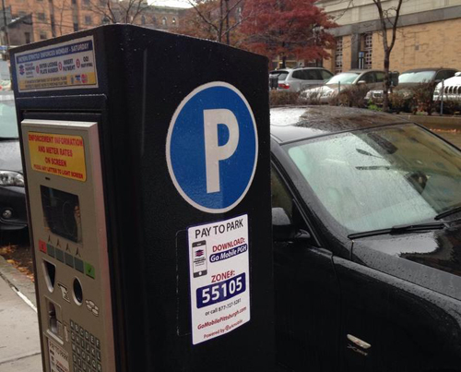

Slide 55
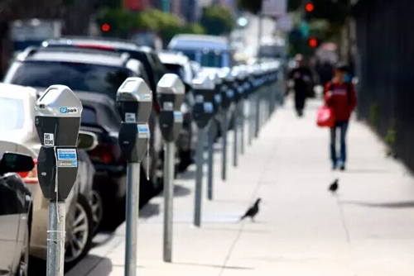
token
Notes:
Token 零钱，附近超市，或者机器换零钱

Slide 56
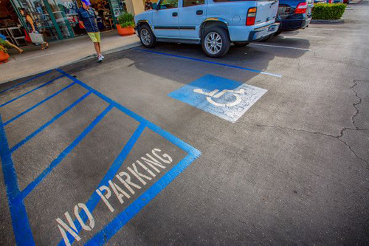

Slide 57


Slide 58
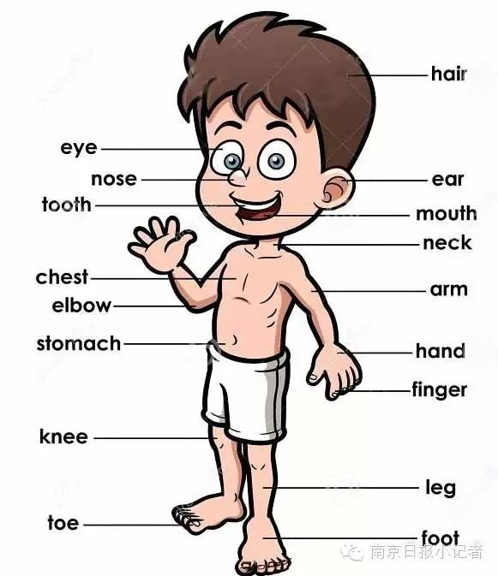
bleeding
itching
pain/swell
bone fracture
dislocation
thorn prick

Slide 59

dizziness
ache
vomit
nausea
gastric acid
diarrhea
Notes:
Uterus: 子宫
Bladder: 膀胱
Spleen: 脾
Gall: 胆
Intestine: 肠子
diarrhea: 腹泻
Piles: 痔疮

Slide 60
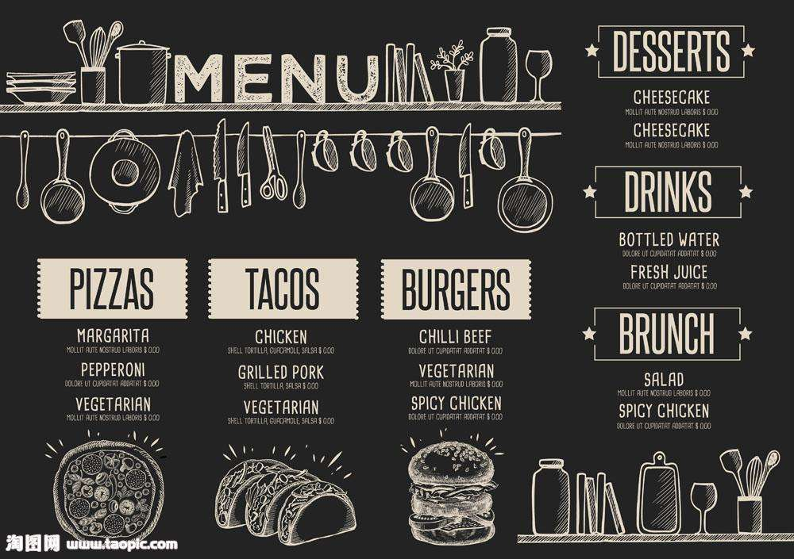
Notes:
Taco: 卷饼

Slide 61


Slide 62
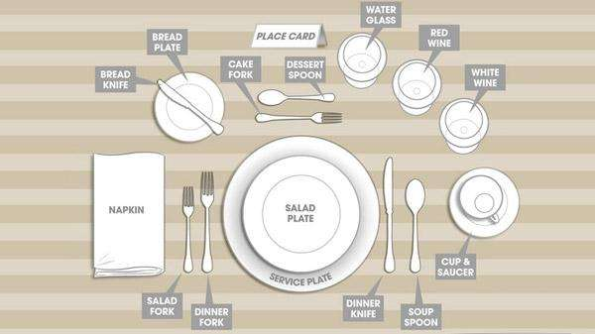

Slide 63
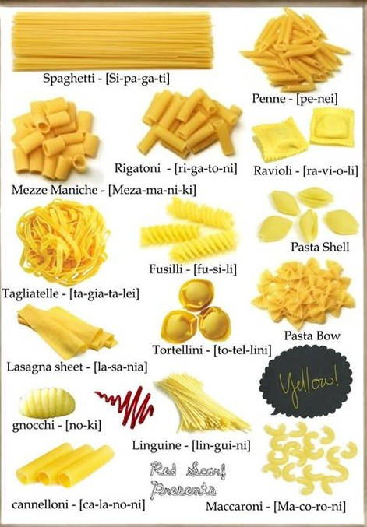
Spaghetti
Penne
Pasta bow
Maccaroni
Lassagna
Notes:
Bow: 弓
Lassagna: le’za:nia 面片
Maccaroni: 通心面

Slide 64
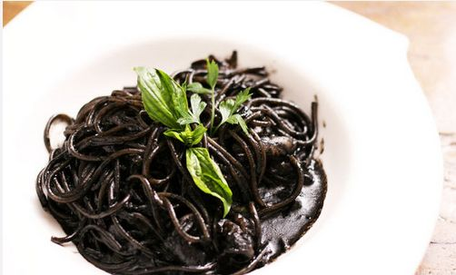
Spaghetti with cuttlefish

Slide 65
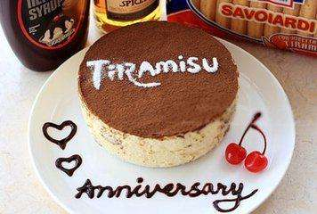

Slide 66
dessert
cream cake 奶油蛋糕
ice-cream 冰淇淋
pie 馅饼
vanilla ice-cream 香草冰淇淋
muffins 松饼
tart 果馅饼
apple pie 苹果

Slide 67
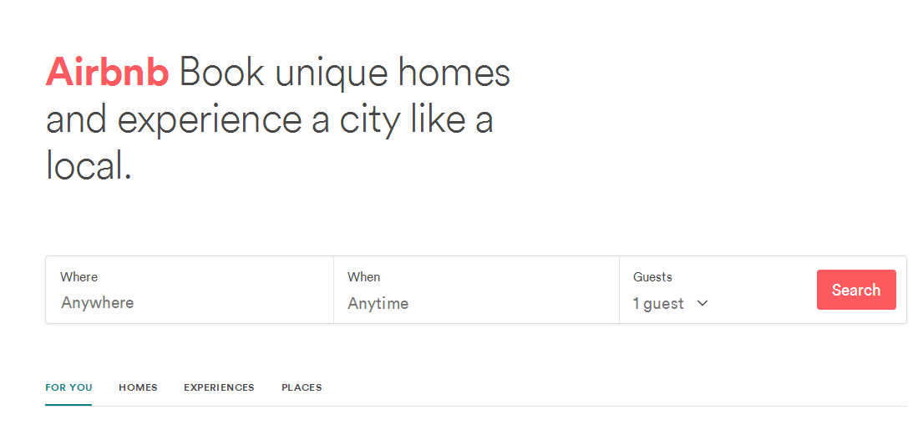

Slide 68
houses
semi-detached house
detached house
terraced houses
flat/condo
apartment
Notes:
Houses(独立房子/洋房/双层小楼)
semi-detached house 一栋房子从中间隔开，成为两户人家，花园也用篱笆隔开
detached house 一栋独立房子一家拥有
terraced houses 一排连接起来的房子，有些像公寓，在伦敦多见

Slide 69
landlord
the rent
contract
furnished
unfurnished
Notes:
landlord 房东
the rent 房租
contract 合同
furnished 有家具(家私)的房子
unfurnished 无家具(家私)的房子

Slide 70
sink
cupboard
shower
bath
turbo tub
Notes:
sink 洗碗池 (粉碎机)
cupboard 橱柜
shower 淋浴/冲凉
bath 浴缸
turbo tub

Slide 71


Slide 72
room rate
standard rate
suite
family suite
advance deposit
reservation
Notes:
room rate 房价 standard rate 标准价 en-suite 套房 family suite 家庭套房 twin room you 带两张单人床的房间 double room 带一张双人床的房间 advance deposit 定金 reservation 订房间 registration 登记

Slide 73

Merci
aplombo

